Slide 1
6.Objektovo orientované programovanie OOP
Adrián Mindek
2021

Slide 2
Obsah prezentácie
Objektovo orientované programovanie
Triedy
Atribúty
Parameter self
Metóda __init__ a __str__
Dedičnosť
Polymorfizmus
Generalizácia

Slide 3
Objektové programovanie
Základná jednotka je objekt.
V Pythone je každá hodnota objekt (všetko čo možeš uložiť do premennej, zoznamu alebo vrátiť z funkcie)
Základnou vlastnosťou objektu je to, že obsahujú vlastnosti – informácie - a chovanie –inštrukcie/metódy – ktoré pracujú s týmito dátami
  Napríklad reťazec znakov je objekt ktorý obsahuje dáta (nejaké slovo napr. Ahoj svet!) a už vieme, že reťazce obsahujú metódy ako upper() alebo count().

Slide 4
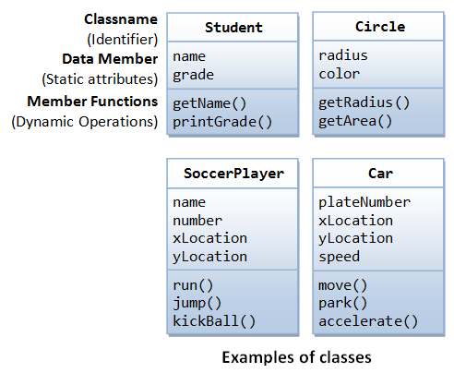
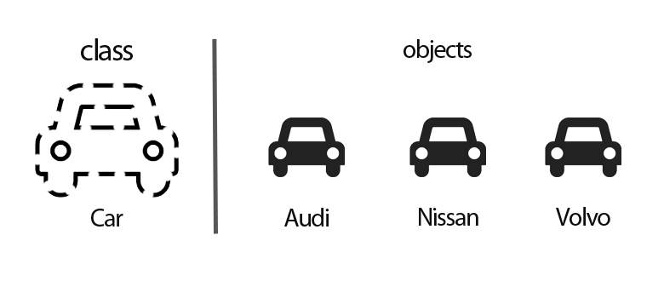
Triedy
Je šablónou (alebo továrňou) pre inštancie objektu. Je to akýsi blueprint ako má nejaký objekt vypadať ale ešte nie je vytvorený.
Z jednej triedy môžeme vytvoriť X-objektov typu tejto triedy.
Napríklad majme dve inštancie reťazcov znakov: „abc“ a „cde“. Dáta sú rôzne ale metódy ktoré tieto inštancie objektu reťazca dokážu, sú rovnaké pre obe (napriklad count() metóda).
Iný príklad by bola napríklad trieda nejakého Zvieraťa. Jej vlastnosti by mohli byť meno, druh, vek, farba ... Inštancia takejto triedy by mohol byť napríklad Slon, cicavec, 5 rokov, sivá farba. Tak isto by mohla byť druhá inštancia Lev, cicavec, 4 roky, orandžová farba. Ale obe tieto inštancie by mali rovnaké správanie – napríklad vydaj zvuk, najedz_sa, chod_dopredu.... Jasné, Lev a Slon nemajú v reálnom svete úplne rovnaké správanie ale nejaké obecné veci spoločné majú.
Zhrnieme to teda tak, že trieda je popis ako sa všetky objektu daného typu chovajú.
V Pythone je každý dátový typ reprezentovaný ako triedy (int, float, string...).
  To znamená, že trieda je konieckoncou niečo ako vlastný dátový typ ktorý si môžeme sami naprogramovať.

Slide 5
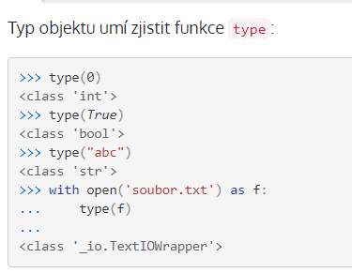
Zistenie typu v Pythone

Slide 6

Vytvorenie vlastnej triedy
Vlastná trieda sa hodí, ak chceš v programe použiť viac objektov s podobným chovaním. Napríklad kartová hra by mohla mať triedu karta, Webová aplikácia triedu užívateľ, tabuľkový procesor triedu riadok.
Definícia vlastnej triedy:
Funkcie sa definujú pomocou slovíčka def, triedy zasa pomocou slovíčka class za ktoré sa píše vlastný názov triedy a dvojbodka. Telo triedy musí byť od tohto riadka odsadené aby bolo jasné, že patrí k triede
Zvykom je, že triedy sa nazývajú veľkým začiatočným písmenom
V tele triedy možeš definovať metódy (rovnako ako funkcie) akurát prvý parameter musí byť self. Mrkni na príklad Kotatko – je tam metóda zamňaukaj.

Slide 7
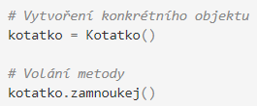
Vytvorenie inštancie z vlastnej triedy
V uvedenom príklade si daj pozor na veľkosť písmen.
  Kotatko – je trieda – popis ako sa chovajú
  kotatko – je konkrétny objekt ( instance ), ktorá reprezentuje objekt mačiatka
Keď triedu definuješ pomocou slovíčka class, ešte si žiaden objekt nevytvoril. Vytvoril si iba šablónu. Keď si kúpiš kuchársku knihu, budeš teoreticky vedieť postup ako upiecť tortu, ako bude vyzerať a že sa dá zjesť. Nebudeš však žiadnu tortu zatiaľ mať. Najskôr si ju musíš vytvoriť.
Konkrétny objekt vytvoríš až zavolaním triedy. (V príklade príkaz Kotatko() )

Slide 8
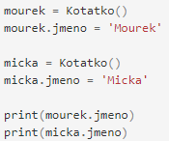
Atribúty
Informácie ktoré sa uložia k danému objektu.
Atribút spoznáme tak, že sa zapisújú meno.atribút = hodnota
Každá inštancia objektu má vlastné atribúty v zmysle, že atribúty majú od seba rozličné hodnoty. Vďaka tomu môžeme práve jednotlivé inštancie triedy od seba rozlíšiť.

Slide 9
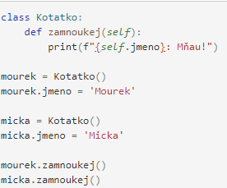
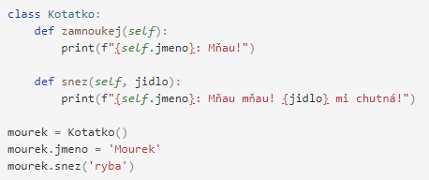
Parameter self
Parameter self umožnuje každej metóde objektu pristupovať práve k objektu na ktorom pracuje (atribúty a metódy).
Pristup zaistíme pomocou bodky (.) – self.nazov_atributu_alebo_metody
Teoreticky by sme mohli prvý argument nazvať aj inak ako self, no je zaužívané používať práve self.
Metóda môže obsahovať aj ďalšie atribúty (okrem self).

Slide 10
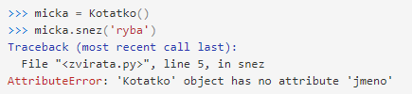
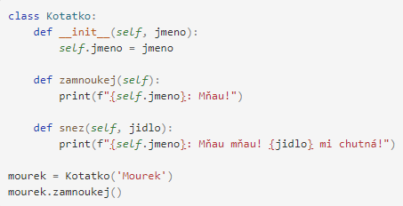
Metóda __init__
Je to konštruktor pre Pythonovské objekty.
Ak by sme zabudli Koťátku z predchádzajúceho príkladu nastaviť meno a zavolali by sme metódu snez() narazili by sme na chybu:
Na to aby sme na túto chybu nikdy nenarazili musíme zariadiť aby každá inštancia mala tento atribút vyplnený. Tu prichádza do hry konštruktor (metóda __init__)
Tie podtrhovníky __ označujú že sa jedná o špeciálnu metód.
Metóda __init__ sa teda automaticky zavolá, vždy keď vytvárame novú inštanciu objektu

Slide 11
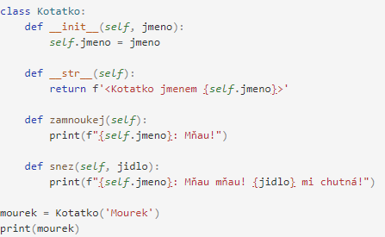
Metóda __str__
Ďalšou „magic metódou“ je metóda __str__
Zavolá sa, vždy keď je potreba previesť objekt na reťazec

Slide 12
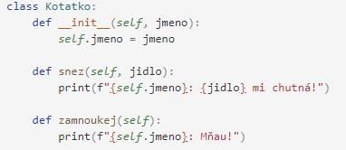
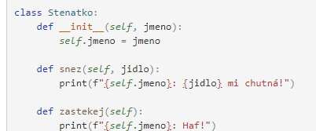
Dedičnosť
Predstavme si nasledujúci kód:
Väčšina kódu je rovnaká.. Podobne by vypadali kuriatka, kozliatka, háďatká...
Programátori sú však lenivý a vymysleli mechanizmus aby nemuseli opakovane písať ten istý kód...

Slide 13
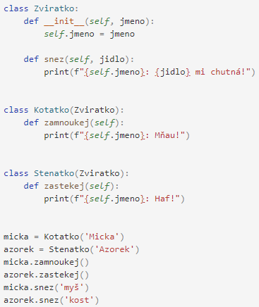
Dedičnosť
Mačiatka aj šteniatka sú totižto zvieratká.
Môžem si teda vytvoriť triedu zvieratká a do nej napisať všetko spoločné.
V triedach pre jednotlivé druhy zvieratiek potom budem písať len to čo sa líši. V Pythone sa to robí takto:
Príkazom class Kotatko(Zvieratko): Pythonu hovoríš, že trieda Koťatko dedí z triedy Zvieratko (niekedy sa hovorí tiež odvodená alebo dcérska trieda)
Zvieratko je teda rodičovská trieda (alebo nadtrieda)
Keď potom Python hľadá nejakú metódu alebo atribút, napríklad micka.snez a nenajde ju v triede Kotatko, pozrie sa následne do rodičovskej triedy a skúsi ju nájsť tam.
Takže všetko čo platí pre Zvieratko platí pre odvodené triedy

Slide 14
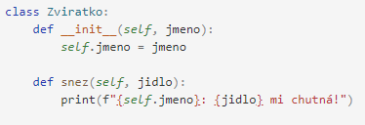
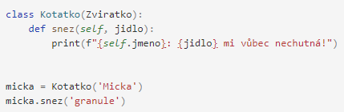
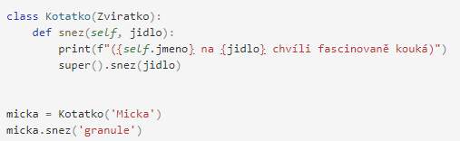
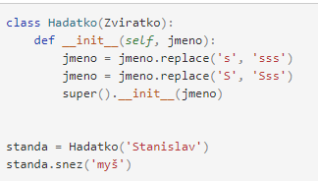
Metóda super a prepisovanie metod
Niekedy sa ti môže stať, že budeš potrebovať zmeniť chovanie nejakej metódy v podtriede oproti rodičovskej triede. Vtedy stačí v odvodenej triede pridať metódu pod rovnakým menom a napísať telo. Python automaticky po zavolaní metódy s týmto názvom zvolí práve tú ktorá bola napísaná v odvodennej triede.
Občas sa však môže stať, že budeš potrebovať použiť pôvodnú funkčnosť ale budeš chcieť urobiť niečo naviac. Nato slúži špeciálna funkcia super(), ktorá umožnú volať metódy z nadtriedy napríklad:
Dávaj však pozor, takto zavolanej metóde musíš dať všetky potrebné argumenty okrem self (ten sa doplní automaticky)

Slide 15
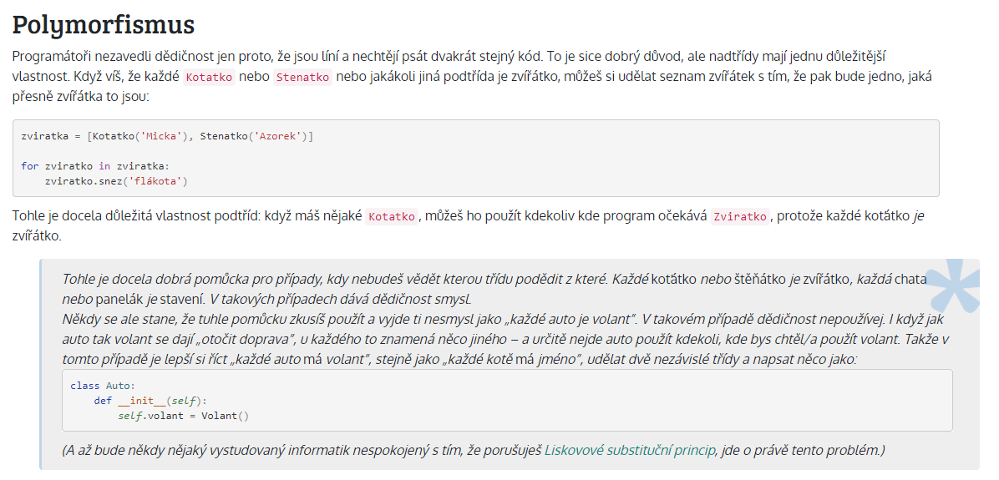
PolyMorfizmus

Slide 16
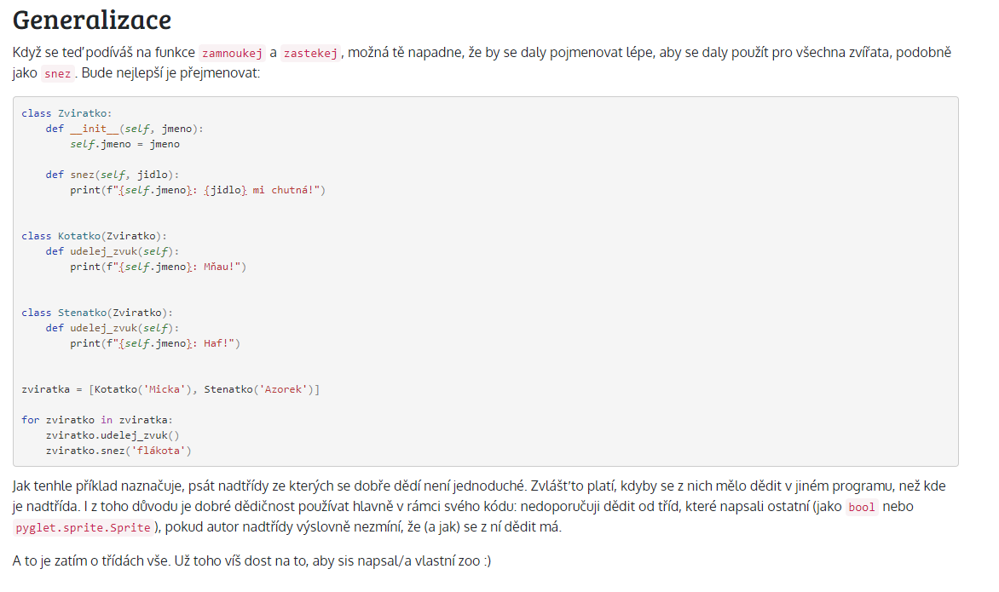
Generalizacia

Slide 17
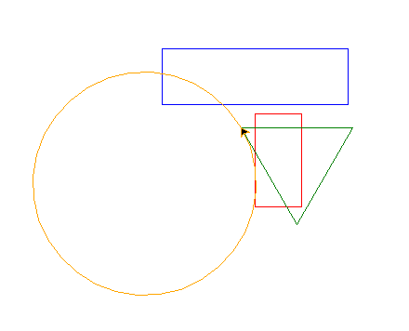
Úloha – Úvod do OOP v Pythone (6b)
Vytvorte triedy: Shape, Rectangle, Triangle a Circle
  Všetky triedy budú dediť z triedy Shape.
Shape bude uchovávať pozíciu a farbu
  (farbu - defaultne nastavenú na hodnotu None).
  Ďalej bude obsahovať funkciu draw() a funkciu setColor()
  draw() -> Len nastaví pero na aktuálnu pozíciu
  setColot() -> nastaví farbu podľa parametru ktorý zadáme
Ostatné tvary budú dediť zo shape a len rozšíria túto triedu o potrebné parametre.
Nakreslite výsledné tvary pomocou metód draw()
poznámka!!! Pri trouholníkoch budeme pracovať len s myšlienkou že sú rovnostranné.

Slide 18
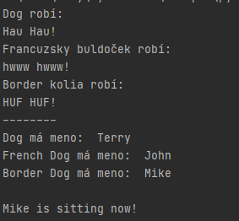
Úloha – voľba číslo 2 - EASY (max 3b)
Vytvorte triedu Pes + ďalšie 2 podtriedy (nejaké konkrétne druhy psa ako napríklad Labrador, Husky...)
Obecná trieda Pes bude obsahovať všetky spoločné atribúty a metódy
  (atribúty: meno a vek, metódy: bark(), get_name(), get_years(), change_name())
  Metóda bark sa bude chovať v každej odvodennej triede inak (napr. vydá iný zvuk)
Jedna z odvodených tried bude obsahovať naviac metódu sitDown(), ktorá pri zavolaní vypíše, že psík s menom X si sadol. (Za X sa doplní meno ktoré sme pri vytvorení inštancie zadali)
Demonštrujte prácu s metódami, vytvorte inštanciu každej triedy a porovnajte ako fungujú.

Slide 19

Ďakujem za pozornosť

